Slide 1
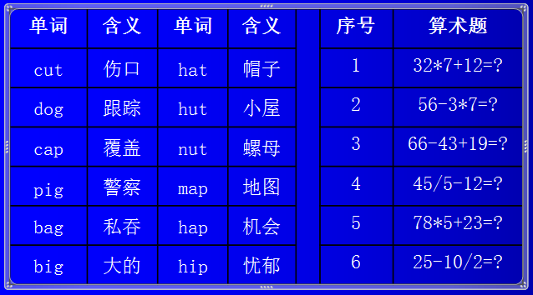
第三次提交作业
提交要求： 由各班学委压缩后在4月20日(星期二)晚12点前提交至老师邮箱scnuzxy@qq.com。
作业[P259第四题]：实验要求学习一个英文单词词表，要求每学习7个英文单词后做2道算术运算题。实验有21个英文单词，有6道算术运算题，要求从里面随机选7个单词学习后随机进行2套题的运算，则一共进行3轮。单词学习界面中英文单词呈现在上方，下方呈现单词含义，学习完毕后按“j”键消失。算术题界面输入结果按“回车键”确认，并允许被试修改答案，同时直接设置自动判断被试输入运算结果的正误。实验材料举例如下：
作业要求：
1、请根据题意，自行选择何种设计模式进行设计。
2、请站在被试的角度，真实验的角度去考虑呈现格式等五要素的设置，不要只为应付作业而敷衍了事。
3、可以只设计一个模块。

